Slide 1
স্বাগতম

Slide 2
শিক্ষক পরিচিতি
মোঃ ইমদাদুল হক
সহকারী শিক্ষক (ICT)
শাহজাহানপুর উচ্চ বিদ্যালয়
মাধবপুর, হবিগঞ্জ।
E-mail : imdadulhaque3464@gmail.com

Slide 3
পাঠ পরিচিতি
শ্রেণি : নবম
বিষয় : তথ্য ও যোগাযোগ প্রযুক্তি
অধ্যায় : চতুর্থ
পাঠ : আমার লেখালেখি ও হিসাব
সাধারন পাঠঃ ওয়ার্ড প্রসেসরে আমার লেখার কাজ।
সময়ঃ ৫০ মিনিট

Slide 4
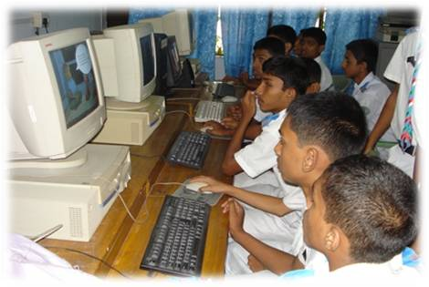
নিচের চিত্র দেখে চিন্তা করে বলো
উপরের চিত্রগুলোর মাধ্যমে কি বুঝতে পারছ?

Slide 5
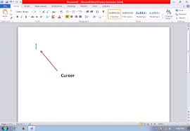
নিচের চিত্র দেখে চিন্তা করে বলো
ওয়ার্ড প্রসেসরে লেখালেখি।

Slide 6
আজকের পাঠ
ওয়ার্ড প্রসেসরে আমার লেখার কাজ

Slide 7
শিখনফল
এই পাঠ শেষে শিক্ষার্থীরা…
১। ওয়ার্ড প্রসেসর ওপেন করতে পারবে।
২। ওয়ার্ড প্রসেসরে লেখালেখির সাজসজ্জা করতে পারবে।
৩। ওয়ার্ড প্রসেসর এর সুবিধা ব্যাখ্যা করতে পারবে।

Slide 8
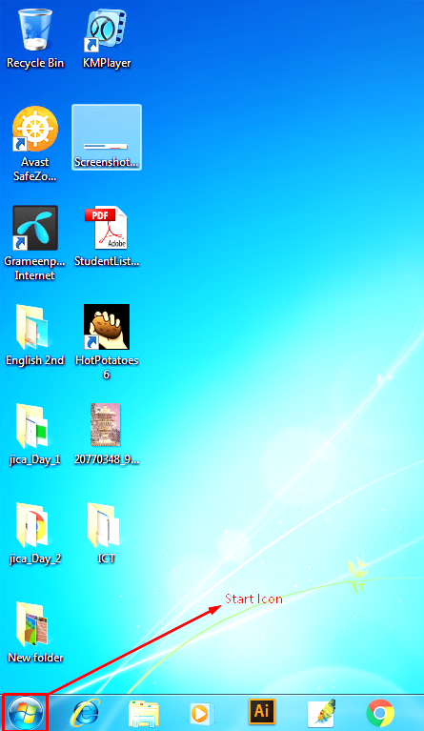
নিচের এবং পরবর্তী প্রত্যেকটি ধাপ খাতায় নোট করে নাওঃ
All Programs
Start Icon

Slide 9
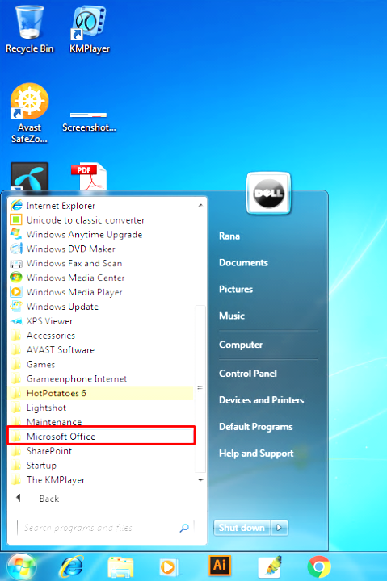
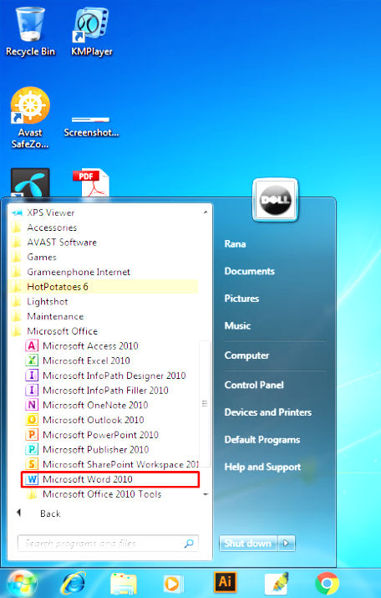
নিচের এবং পরবর্তী প্রত্যেকটি ধাপ খাতায় নোট করে নাওঃ
Microsoft Office
Microsoft Word

Slide 10
ওয়ার্ড প্রসেসর ওপেনড
Document - Microsoft Word

Slide 11
মাইক্রোসফট ওয়ার্ডের বিভিন্ন টুলবার পরিচিতি
টাইটেলবার
মেনুবার
ফমেটিং টুলবার
ইংরেজী অক্ষর
স্ক্রল বার
বাংলা অক্ষর
রুলার
ড্রয়িং টুলবার

Slide 12
অফিস বাটনের মেনুসমূহ
নতুন পাতা আনার জন্য
ফাইল সংরক্ষণ করার জন্য
সেভ করা ফাইল খোলা জন্য
ডকুমেন্টটি অন্য নামে বা অন্য স্থানে সংরক্ষণের জন্য
ডাটা প্রিন্ট করার জন্য
ডাটা অন্যস্থানের পাঠানোর জন্য
ডাটা বিভ্ন্নি মাধ্যমে প্রকাশ করার জন্য
ফইল গুটিয়ে ফেলা।

Slide 13
একক কাজ
কিভাবে ওয়ার্ড প্রসেসর ওপেন করা যায়?

Slide 14
লেখালেখির সাজসজ্জা
ফন্ট স্টাইল
ফন্ট সাইজ
ফন্ট রঙ
ওয়ার্ড প্রসেসরে লেখালেখি করার জন্য বিভিন্ন স্টাইলের অক্ষর রয়েছে। অক্ষর ছোট বড় করা যায়। বিভিন্ন রঙ আছে। লেখালেখির সাজসজ্জায় এগুলো ব্যবহার হয়।

Slide 15
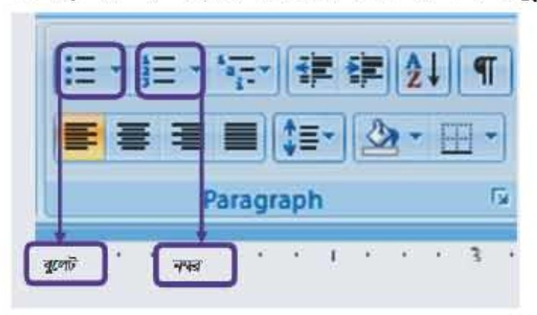
লেখালেখির সাজসজ্জা
বুলেট
নাম্বার
লাইন ব্যবধান
হোম ট্যাবের প্যারাগ্রাফ গ্রুপে বুলেট ও নম্বরের আইকন কমান্ড পাওয়া যায়। এগুল দিয়ে লেখার লাইনের শুরুতে প্রতিক বা নাম্বার দেওয়া যায়।
দুটি লাইনের মাঝে কতটুকু জায়গা থাকবে , এই আইকন থেকে তা নির্ধারণ করার জন্য এই টুলটি ব্যবহৃত হয়।

Slide 16
লেখালেখির সাজসজ্জা
টেবিল ও বিভিন্ন ইলাসস্ট্রেশন
টেবিল
গ্রাফ
ওয়াট আর্ট
ডকুমেন্টে কোন টেবিল, ছবি, ক্লিপ আর্ট, বিভিন্ন আকার আকৃতি, চার্ট টেক্সট-বক্স ওয়ার্ড আর্ট যোগ করতে বিরনের ইনসার্ট ট্যাব ব্যবহার করতে হয় ।

Slide 17
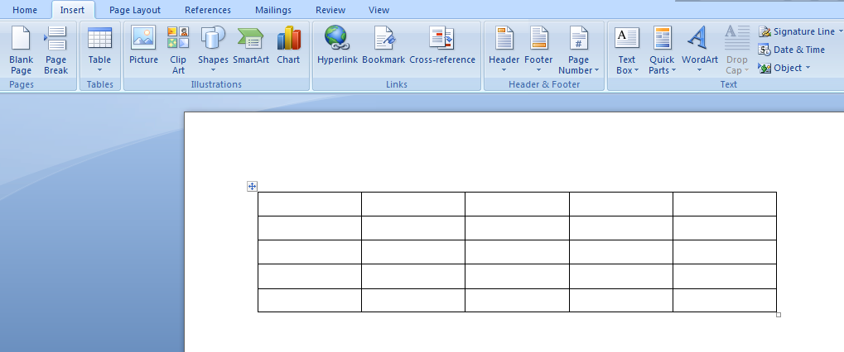
ওয়ার্ড প্রসেসরে টেবিল যোগ করার নিয়ম
টেবিল
প্রথমে Insert click > Table click > Insert table click

Slide 18
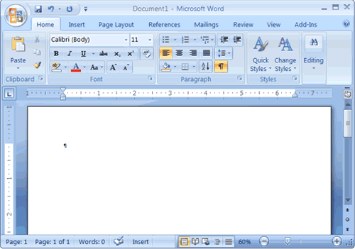
ওয়ার্ড প্রসেসরে ব্যবহারের সুবিধাসমুহ
১। এ প্রোগ্রাম এ ভুল হবার সাথে সাথে সংশোধনের সুযোগ পাওয়া যায়।
২। নানাভাবে লেখাকে উপস্থাপন করা যায়।
৩। ছবি, গ্রাফ, টেবিল, চার্ট ইত্যাদি সংযুক্ত করে ডকুমেন্টকে আকর্ষণীয় করা যায়।
৪। এক সাথে একাধিক ডকুমেন্ট নিয়ে কাজ করা যায়।
৫। ডকুমেন্ট সংরক্ষণ করে তা যে কোন সময়, যতবার খুশী ততবার প্রিন্ট করা যায়।

Slide 19
জোড়ায় কাজ
বুলেট ও নাম্বার ব্যবহার করে কীভাবে লেখার সাজসজ্জা করা যায়?

Slide 20
মূল্যায়ন
১। টাইটেলবারে কি থাকে?
২। বাংলা অক্ষর লেখার ফন্ট কি?
৩। লাইন ব্যবধানের কাজ কি?
৪। কিভাবে টেবিল যোগ করতে হয়?

Slide 21
বাড়ির কাজ
ওয়ার্ড প্রসেসরের সুবিধা গুলো লিখে আনবে।

Slide 22
ধন্যবাদ

